Slide 1
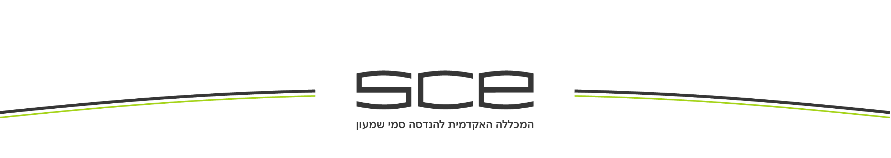
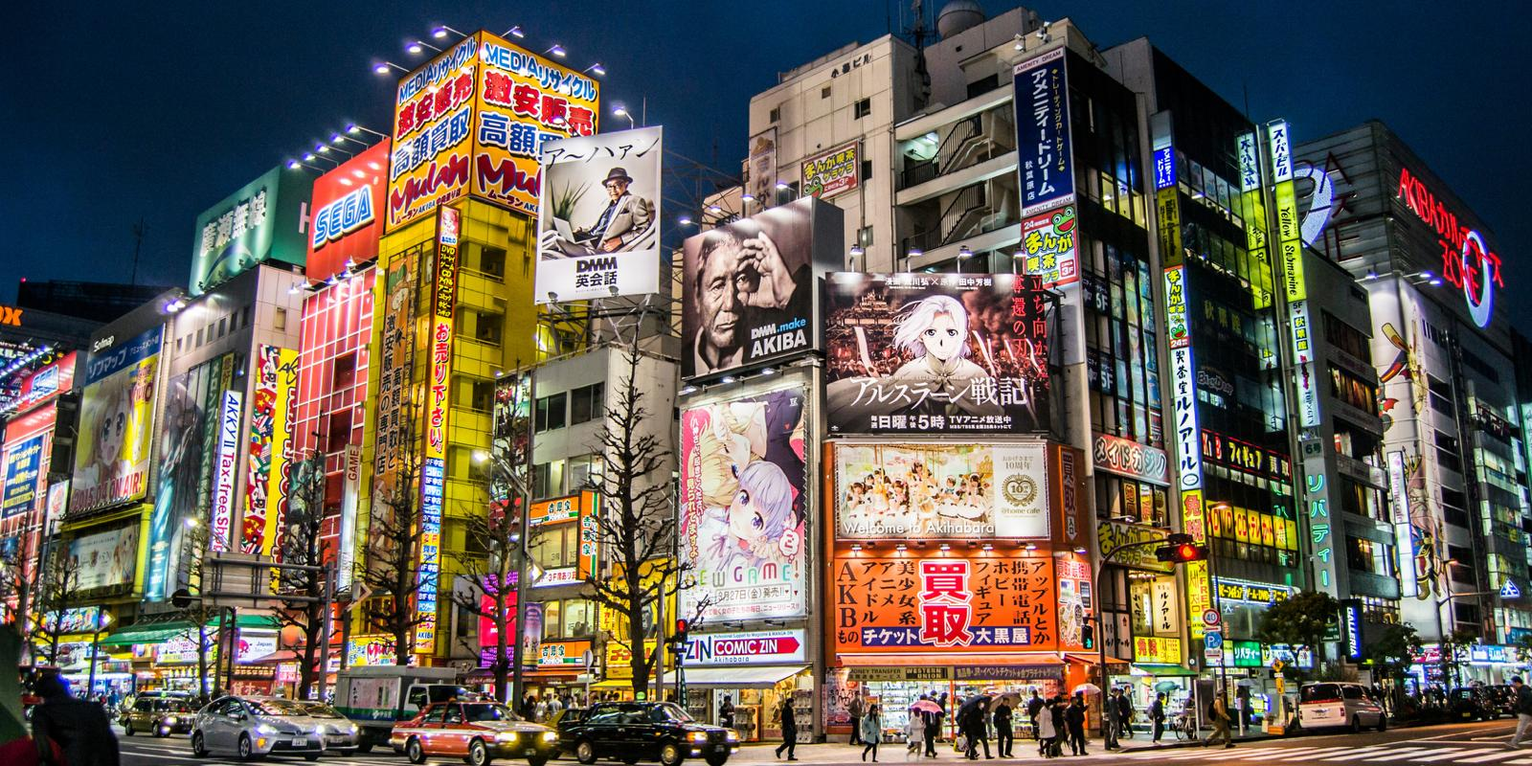


Tokyo Olympics
2020

Slide 2
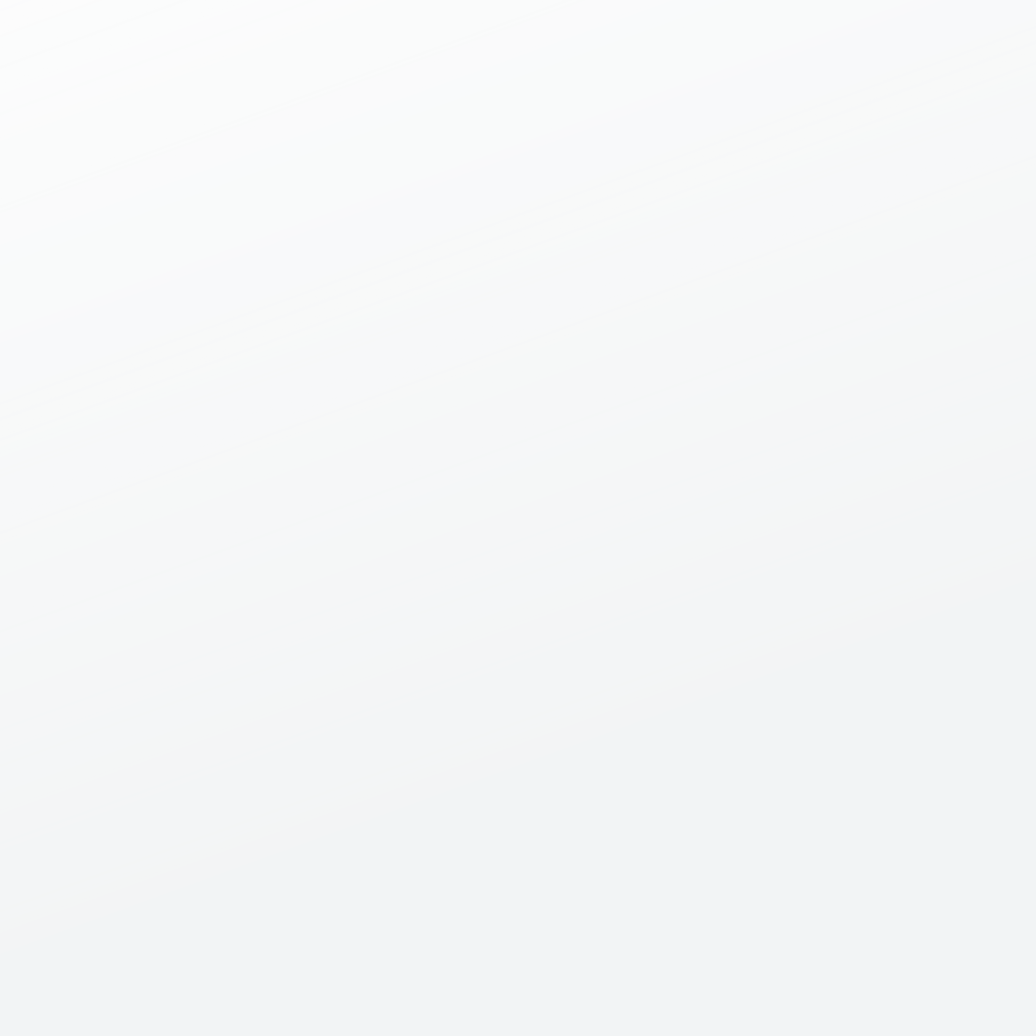
רקע
אולימפיאדת טוקיו 2020 (2021) הייתה אירוע יוצא דופן במובנים רבים. היא התקיימה בשנת 2021 לאחר שהייתה אמורה להתקיים בשנת 2020, אך נדחתה בשל מגפת הקורונה.
דחייה: זו הייתה הפעם הראשונה בהיסטוריה שהאולימפיאדה נדחתה. האירוע נדחה בעקבות התפשטות מגפת הקורונה.
אירוע בלעדי: האולימפיאדה התקיימה ללא קהל באולמות ובמגרשים, דבר שלא קרה מעולם. הענקת המדליות נעשו בנוכחות מצומצמת מאוד

Slide 3






340
מדליות זהב
מספרים ונתונים
11,090
ספורטאים
1080
מדליות
206
33
מדינות
ענפי ספורט שונים

Slide 4
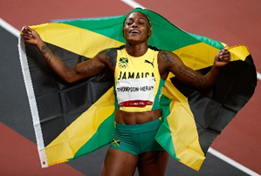
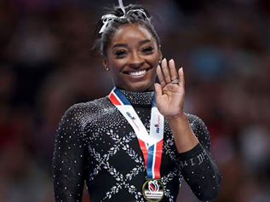
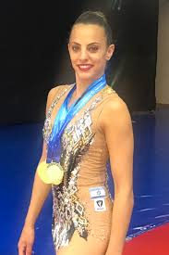
מתחרים בולטים
איליין תומפסון-הרה
סימון ביילס
לינוי אשרם
אחת מהספורטאיות הבולטות, פרשה מתחרות מסוימות בשל בעיות נפשיות, מה שהוביל לשייח חשוב על בריאות נפשית בספורט
המתעמלת הישראלית זכתה במדליית זהב בהתעמלות אמנותית, הישג היסטורי עבור ישראל
זכתה במדליות זהב
ב-100 ו-200 מטר

Slide 5



Database sources
מערך נתונים זה מכיל את הפרטים של הספורטאים, המאמנים, הקבוצות המשתתפות וכן את הערכים לפי מגדר. הוא מכיל את שמותיהם, המדינות המיוצגות, מגדר המתחרים, שם המאמנים.
בויקידאטה השתמשנו בשביל להוסיף מידע על הספורטאים, ביצענו שליפה ע"ב שם מלא של כל ספורטאי ומהויקידאטה אספנו מזהה של כל ספורטאי , מגדר, וגיל.
השליפה התבצעה ע"ב הקובץ של הספורטאים מ-
kaggel
Python
היא ספריית
wbdata ההספריה
מאפשרת לגשת למידע כלכלי וחברתי ממאגר הנתונים של הבנק העולמי
היא מספקת גישה נוחה לאלפי מדדים שונים הקשורים לכלכלה, בריאות
עבור מדינות ברחבי העולם

Slide 6
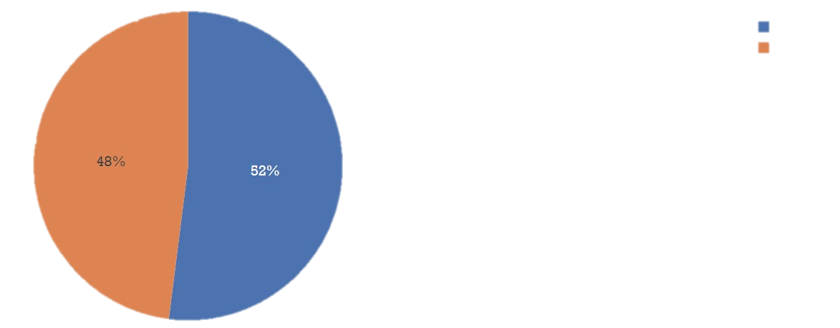
Male/Female Athletes
male
female

Slide 7
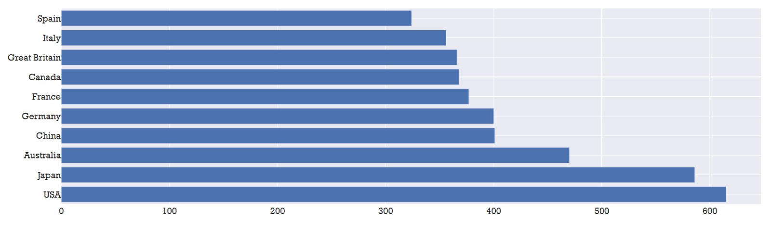
Nations with most athletes

Slide 8
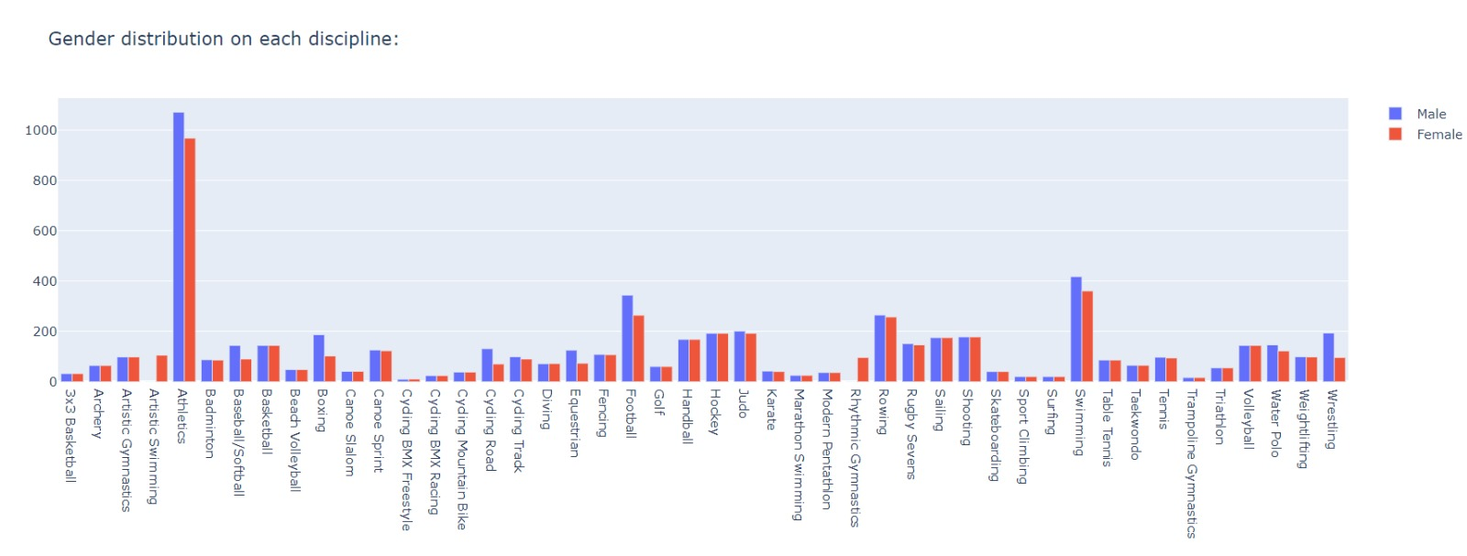
Gender distribution on each disipline

Slide 9
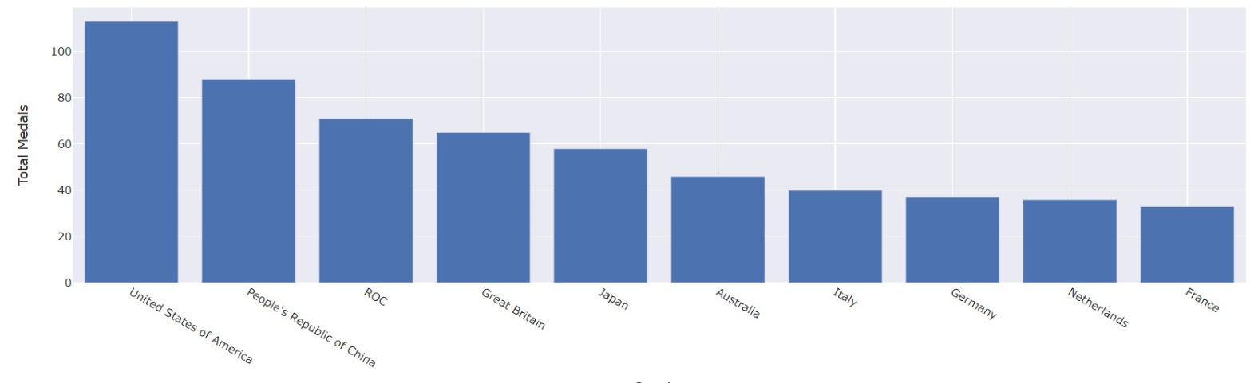
Top 10 countries most medals

Slide 10
שאלות המחקר העיקריות שלנו
האם קיים קשר בין מצב סוציואקונומי של מדינה לבין כמות המדליות שהיא זכתה
האם יש קשר בין גודל המשלחת לבין הניצחון שלה
מה הגיל הממוצע בכל ענף ספורט

Slide 11
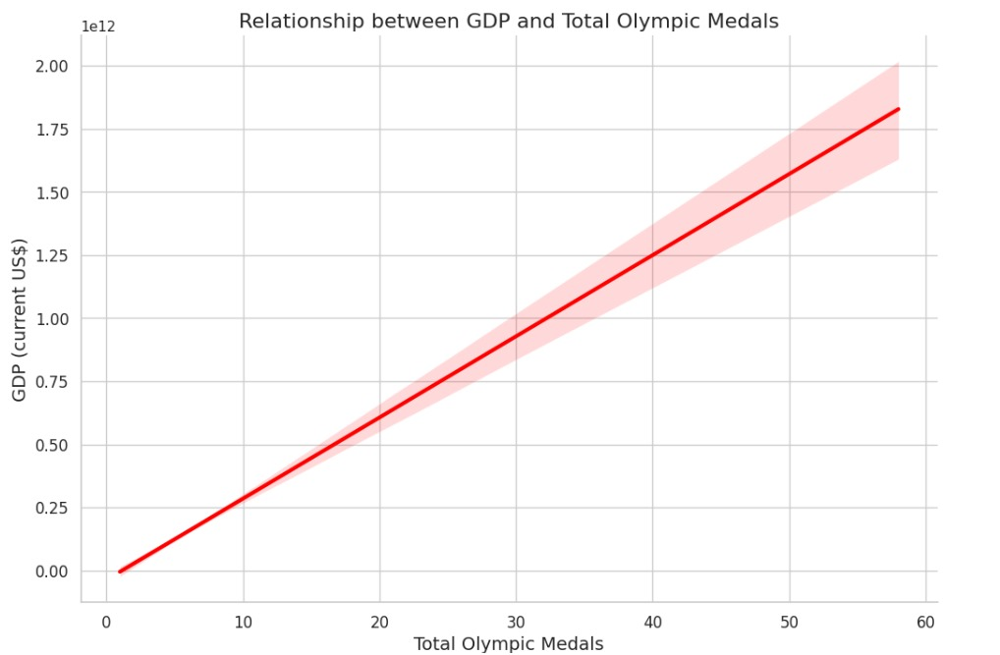
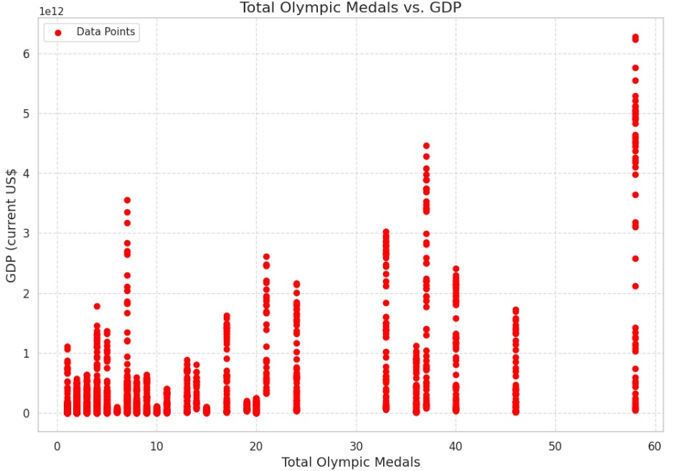
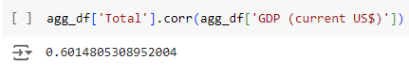
האם קיים קשר בין מצב סוציואקונומי של מדינה לבין כמות המדליות שהיא זכתה
החלק השקוף זה השנות ככל שאנו גדלים במספר המדליות יש יותר שונות בייחס.
גרף זה מראה מגמה ולא את הנתונים.
ע"פ הקפיצות ניתן לראות שיש מדינות שהרמה של ה – נמוך אך מספר המדליות שלהם שווה ואפילו גדול ממדינות שרמת ה- שלהם גבוה יותר
GDP
GDP

Slide 12
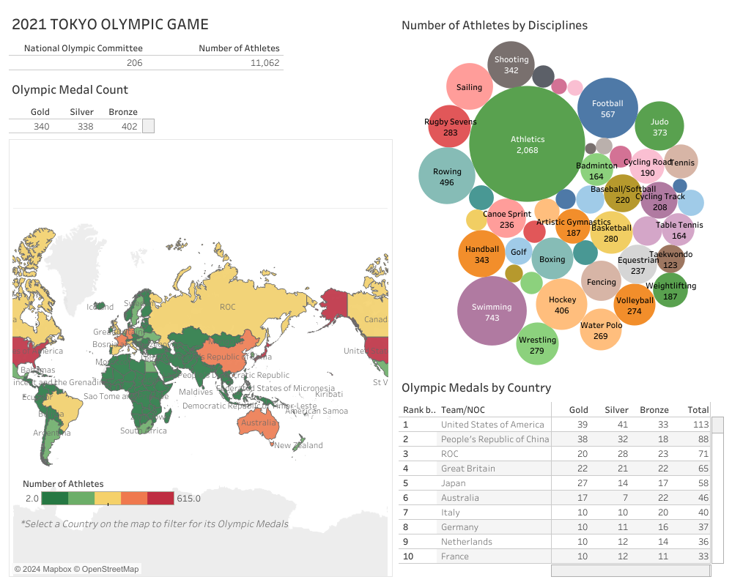
האם יש קשר בין גודל המשלחת לבין הניצחון שלה

Slide 13
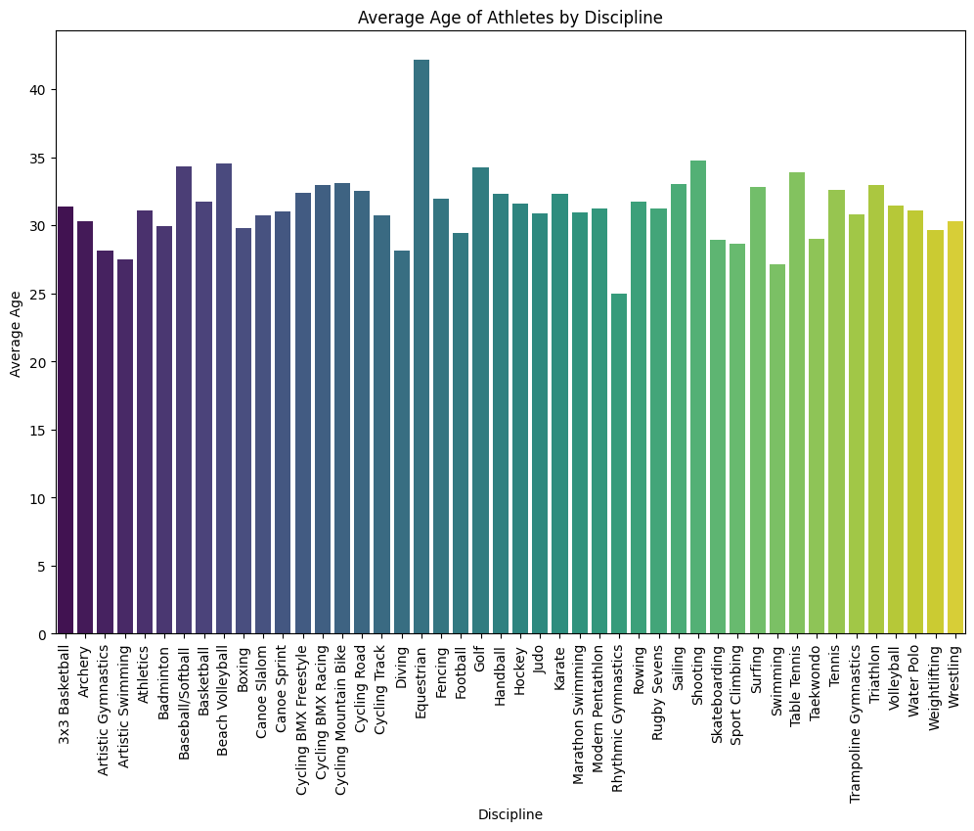
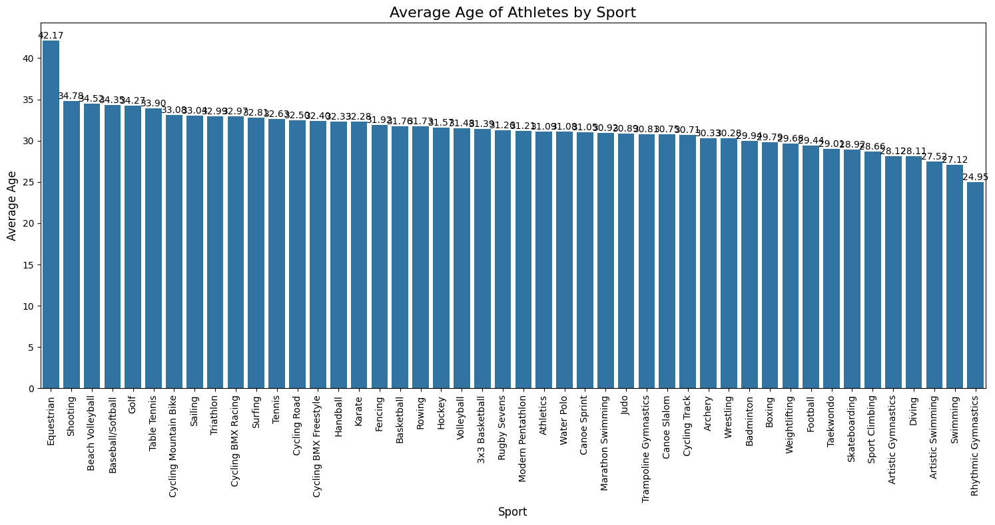
מה הגיל הממוצע בכל ענף ספורט

Slide 14
לסיכום
אולימפיאדת טוקיו 2020, שנדחתה לשנת 2021 עקב מגפת הקורונה, הייתה אירוע ייחודי שהתקיים ללא קהל ועם טקסים מצומצמים, בהשתתפות 11,090 ספורטאים מ-206 מדינות שהתחרו ב-33 ענפי ספורט. המחקר על האולימפיאדה חשף מגמות בשוויון מגדרי, השפעת המצב הסוציואקונומי על ההישגים, וגיל ממוצע של ספורטאים.

Slide 15
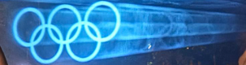
אולימפיאדת טוקיו 2020
אורה עשוש, דניאל דהן, אולג מורביוב, טוהר קבלה

